Slide 1
Thème :

Slide 2
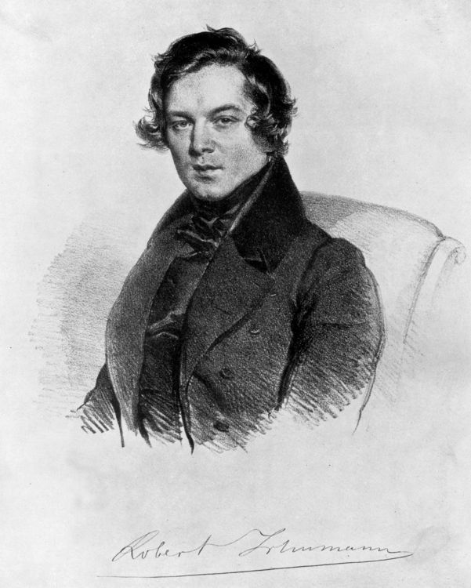
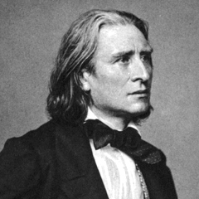
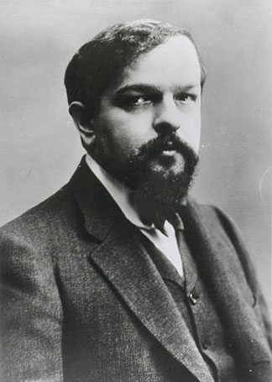
Robert Schumann :
Claude Debussy :
Franz Listz :
R
O
M
A
N
T
I
S
M
E
C’est un compositeur allemand né le 8 juin 1810 à Zwickau et mort le 29 juillet 1856 à Endenich (aujourd'hui un quartier de Bonn).
Sa musique s'inscrit dans le mouvement romantique qui domine en ce début de XIXe siècle, une Europe en pleine mutation.
Compositeur littéraire par excellence, Schumann et sa musique illustrent une composante du romantique passionné.
Franz Liszt est un compositeur, pianiste et chef d'orchestre hongrois, figure du courant romantique, musicien virtuose, pianiste le plus acclamé de sa génération. Liszt est aussi, dans le contexte de la « guerre des romantiques », le représentant le plus célèbre du cercle progressiste basé à Weimar, où il exerce la fonction de maître de chapelle à partir de 1848.
Compositeur français né à Saint-Germain-en-Laye en 1862 et mort à Paris en 1918.
Il commence sa formation musicale au Conservatoire de Paris. L’élève est fasciné par le symbolisme. Il s’inspire de ce mouvement dans sa musique, notamment Prélude à l’après-midi d’un faune à partir d’un poème de Mallarmé.
Artiste aux inspirations éclectiques, il est notamment séduit par les musiques d’Extrême-Orient.

Slide 3
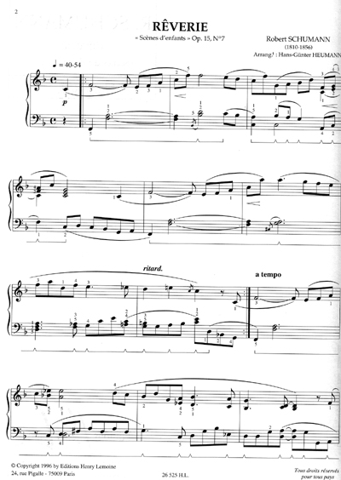
Romantisme littéraire :
Courant littéraire apparu au XVIIIe siècle et au début du XIXe siècle en France, il est opposé au classicisme, et vise à une libération de l’imagination et de la langue. Il privilégie le sentiment à la raison et explore des thèmes comme le rêve, le
fantastique, le mystère ou encore la mort.
ROBERT SCHUMANN
RÊVERIE OP.15 N°7
Volume : Version facile
Instrumentation : Piano
Matériel : Partition
Editeur : Lemoine
No Article : LEMOI02418
Collection : Collection Arrangements faciles H.G. Heumann
Opus : Opus 15
Co-auteurs : Arrangement facile pour piano : Hans-Günter Heumann
Source : http://www.youtube.com/watch?v=2zzAvc_iHEI

